Slide 1






BlocAdmin.ro
Lanseaza BlocAdmin
Pentru administratorii de bloc
Acasa
Despre noi
Contact
Solutia ideala pentru administratorii de bloc
Creeaza cont gratuit
BlocAdmin.ro este o aplicatie on-line dedicate administratorilor de bloc.
Este solutia ideala pentru a tine evidenta cheltuielilor si platilor unei asociatii de bloc.
Calculul tabelul de intretinere nu a fost nicidata mai simplu de efectuat.
Avantaje pentru administratori
Usor de utilizat
On-line, acces de pe orice computer
Conform cu legea
Avantaje pentru locatari
Care este scopul nostru?
Aplicatie gratuita pentru telefon si tableta
Primesti notificari cand se afiseaza intretinerea
Vezi din ce este compusa intretinerea
Poti plati intretinerea cu cardul direct din aplicatie
Poti comnica cu administratorul
“Tatal meu este administrator de bloc de mai bine de 10 ani. In fiecare luna a trebuit sa-mi aloc cel putin o ora pentru a-l ajuta sa calculeze tabelul de intretinere. Astfel, am decis sa dezvolt aceasta aplicatie pentru a veni in sprijinul lui si a altor administratori.
Scopul nostru este de a usura munca administratorilor de bloc si de a oferi o solutie transparenta pentru locatari.”
Liviu Florea – fondator BlocAdmin.ro
“BlocAdmin.ro este solutia ideala pentru administrarea unui bloc”
Mihai Popescu Administrator bloc
Copyright © BlocAdmin.ro 2018. Toate drepturile rezervate
Termeni si conditii

Slide 2



BlocAdmin.ro
Pentru administratorii de bloc
Bine ai revenit
sau
Adresa de e-mail
Parola
Retine
Ai uitat parola?
Lanseaza BlocAdmin
Nu ai cont?
Creeaza cont gratuit

Slide 3
BlocAdmin.ro
Pentru administratorii de bloc
Bine ai revenit
sau
Adresa de e-mail
Te rog sa introduci adresa de e-mail
Parola
Te rog sa introduci parola
Retine
Ai uitat parola?
Lanseaza BlocAdmin
Nu ai cont?
Creeaza cont gratuit

Slide 4
BlocAdmin.ro
Pentru administratorii de bloc
Bine ai revenit
sau
f.liviu@yahoo
Parola
Retine
Ai uitat parola?
Lanseaza BlocAdmin
Nu ai cont?
Creeaza cont gratuit

Slide 5
BlocAdmin.ro
Pentru administratorii de bloc
Bine ai revenit
sau
f.liviu@yahoo.com
Parola
Retine
Ai uitat parola?
Lanseaza BlocAdmin
Nu ai cont?
Creeaza cont gratuit

Slide 6
BlocAdmin.ro
Pentru administratorii de bloc
Bine ai revenit
sau
f.liviu@yahoo.com
*********
Retine
Ai uitat parola?
Lanseaza BlocAdmin
Nu ai cont?
Creeaza cont gratuit

Slide 7
BlocAdmin.ro
Pentru administratorii de bloc
Bine ai revenit
sau
Adresa de e-mail sau parola incorecta
f.liviu@yahoo.com
*********
Retine
Ai uitat parola?
Lanseaza BlocAdmin
Nu ai cont?
Creeaza cont gratuit

Slide 8
BlocAdmin.ro
Pentru administratorii de bloc
Bine ai revenit
sau
Adresa de e-mail sau parola incorecta
f.liviu@yahoo.com
**********
Retine
Ai uitat parola?
Lanseaza BlocAdmin
Nu ai cont?
Creeaza cont gratuit

Slide 9
BlocAdmin.ro
Pentru administratorii de bloc
Creeaza cont gratuit
sau
Adresa de e-mail
Parola
Nr de telefon mobil
Am citit si sunt de acord cu Termenii si conditiile de utilizare
Creeaza cont
Ai deja cont?
Lanseaza BlocAdmin

Slide 10
BlocAdmin.ro
Pentru administratorii de bloc
Creeaza cont gratuit
sau
Adresa de e-mail
Te rog sa introduci adresa de e-mail
Parola
Te rog sa introduci parola
Nr de telefon mobil
Te rog sa introduci numarul de telefon mobil
Am citit si sunt de acord cu Termenii si conditiile de utilizare
Creeaza cont
Ai deja cont?
Lanseaza BlocAdmin

Slide 11
BlocAdmin.ro
Pentru administratorii de bloc
Creeaza cont gratuit
sau
f
Te rog sa introduci o adresa de e-mail valida
Parola
Nr de telefon mobil
Am citit si sunt de acord cu Termenii si conditiile de utilizare
Creeaza cont
Ai deja cont?
Lanseaza BlocAdmin

Slide 12
BlocAdmin.ro
Pentru administratorii de bloc
Creeaza cont gratuit
sau
f
Te rog sa introduci o adresa de e-mail valida
Parola
Te rog sa introduci parola
Nr de telefon mobil
Te rog sa introduci numarul de telefon mobil
Am citit si sunt de acord cu Termenii si conditiile de utilizare
Creeaza cont
Ai deja cont?
Lanseaza BlocAdmin

Slide 13
BlocAdmin.ro
Pentru administratorii de bloc
Creeaza cont gratuit
sau
f.liviu@yahoo.com
Parola
Nr de telefon mobil
Am citit si sunt de acord cu Termenii si conditiile de utilizare
Creeaza cont
Ai deja cont?
Lanseaza BlocAdmin

Slide 14
BlocAdmin.ro
Pentru administratorii de bloc
Creeaza cont gratuit
sau
f.liviu@yahoo.com
Parola
Te rog sa introduci parola
Nr de telefon mobil
Te rog sa introduci numarul de telefon mobil
Am citit si sunt de acord cu Termenii si conditiile de utilizare
Creeaza cont
Ai deja cont?
Lanseaza BlocAdmin

Slide 15
BlocAdmin.ro
Pentru administratorii de bloc
Creeaza cont gratuit
sau
f.liviu@yahoo.com
*
Parola trebuie sa contina minim 6 caractere (mimim o litera mare, o litera mica, o cifra si un character)
Nr de telefon mobil
Am citit si sunt de acord cu Termenii si conditiile de utilizare
Creeaza cont
Ai deja cont?
Lanseaza BlocAdmin

Slide 16
BlocAdmin.ro
Pentru administratorii de bloc
Creeaza cont gratuit
sau
f.liviu@yahoo.com
*
Parola trebuie sa contina minim 6 caractere (mimim o litera mare, o litera mica, o cifra si un character)
Nr de telefon mobil
Te rog sa introduci numarul de telefon mobil
Am citit si sunt de acord cu Termenii si conditiile de utilizare
Creeaza cont
Ai deja cont?
Lanseaza BlocAdmin

Slide 17
BlocAdmin.ro
Pentru administratorii de bloc
Creeaza cont gratuit
sau
f.liviu@yahoo.com
******
Nr de telefon mobil
Am citit si sunt de acord cu Termenii si conditiile de utilizare
Creeaza cont
Ai deja cont?
Lanseaza BlocAdmin

Slide 18
BlocAdmin.ro
Pentru administratorii de bloc
Creeaza cont gratuit
sau
f.liviu@yahoo.com
******
Nr de telefon mobil
Te rog sa introduci numarul de telefon mobil
Am citit si sunt de acord cu Termenii si conditiile de utilizare
Creeaza cont
Ai deja cont?
Lanseaza BlocAdmin

Slide 19
BlocAdmin.ro
Pentru administratorii de bloc
Creeaza cont gratuit
sau
f.liviu@yahoo.com
******
0
Am citit si sunt de acord cu Termenii si conditiile de utilizare
Creeaza cont
Ai deja cont?
Lanseaza BlocAdmin

Slide 20
BlocAdmin.ro
Pentru administratorii de bloc
Creeaza cont gratuit
sau
f.liviu@yahoo.com
******
0724509578
Am citit si sunt de acord cu Termenii si conditiile de utilizare
Creeaza cont
Ai deja cont?
Lanseaza BlocAdmin

Slide 21
BlocAdmin.ro
Pentru administratorii de bloc
Creeaza cont gratuit
sau
f.liviu@yahoo.com
******
0724509578
Am citit si sunt de acord cu Termenii si conditiile de utilizare
Trebuie sa fii de acord cu Termenii si conditiile de utilizare
Creeaza cont
Ai deja cont?
Lanseaza BlocAdmin

Slide 22
BlocAdmin.ro
Pentru administratorii de bloc
Creeaza cont gratuit
sau
f.liviu@yahoo.com
******
0724509578
Am citit si sunt de acord cu Termenii si conditiile de utilizare
Creeaza cont
Ai deja cont?
Lanseaza BlocAdmin

Slide 23
BlocAdmin.ro
Pentru administratorii de bloc
Activare cont
In cateva momente vei primi un e-mail si un SMS cu codurile de activare
Te rugam sa introduci codurile de 4 cifre in campurile de mai jos
Cod de activare primit pe e-mail
Cod de activare primit prin SMS
Activeaza cont

Slide 24
BlocAdmin.ro
Pentru administratorii de bloc
Activare cont
In cateva momente vei primi un e-mail si un SMS cu codurile de activare
Te rugam sa introduci codurile de 4 cifre in campurile de mai jos
Cod de activare primit pe e-mail
Cod de activare primit prin SMS
Te rog sa introduci codurile de activare primite pe e-mail si SMS
Activeaza cont

Slide 25
BlocAdmin.ro
Pentru administratorii de bloc
Activare cont
In cateva momente vei primi un e-mail si un SMS cu codurile de activare
Te rugam sa introduci codurile de 4 cifre in campurile de mai jos
Z4H3
Cod de activare primit prin SMS
Activeaza cont

Slide 26
BlocAdmin.ro
Pentru administratorii de bloc
Activare cont
In cateva momente vei primi un e-mail si un SMS cu codurile de activare
Te rugam sa introduci codurile de 4 cifre in campurile de mai jos
Z4H3
8G6V
Activeaza cont

Slide 27

BlocAdmin.ro
Pentru administratorii de bloc
Felicitari!
Contul a fost creat cu succes!
Numele contului (E-mail)
f.liviu@yahoo.com
Aceasta este adresa de e-mail cu care te vei conecta in aplicatia BlocAdmin. Poti schimba aceasta adresa oricand in Contul meu
Continua

Slide 28
BlocAdmin.ro
Pentru administratorii de bloc
Activare cont
In cateva momente vei primi un e-mail si un SMS cu codurile de activare
Te rugam sa introduci codurile de 4 cifre in campurile de mai jos
Z4H3
8G6V
Codurile introduse nu sunt corecte!
Te rog sa introduci codurile de activare primite pe e-mail si SMS
Activeaza cont

Slide 29
BlocAdmin.ro
Pentru administratorii de bloc
Reseteaza parola
Adresa de e-mail
Reseteaza parola
Nu ai cont?
Creeaza cont gratuit

Slide 30
BlocAdmin.ro
Pentru administratorii de bloc
Reseteaza parola
Eroare: Adresa de e-mail introdusa nu figureaza in baza de date BlocAdmin.ro
f.liviu@yahoo.com
Reseteaza parola
Nu ai cont?
Creeaza cont gratuit

Slide 31
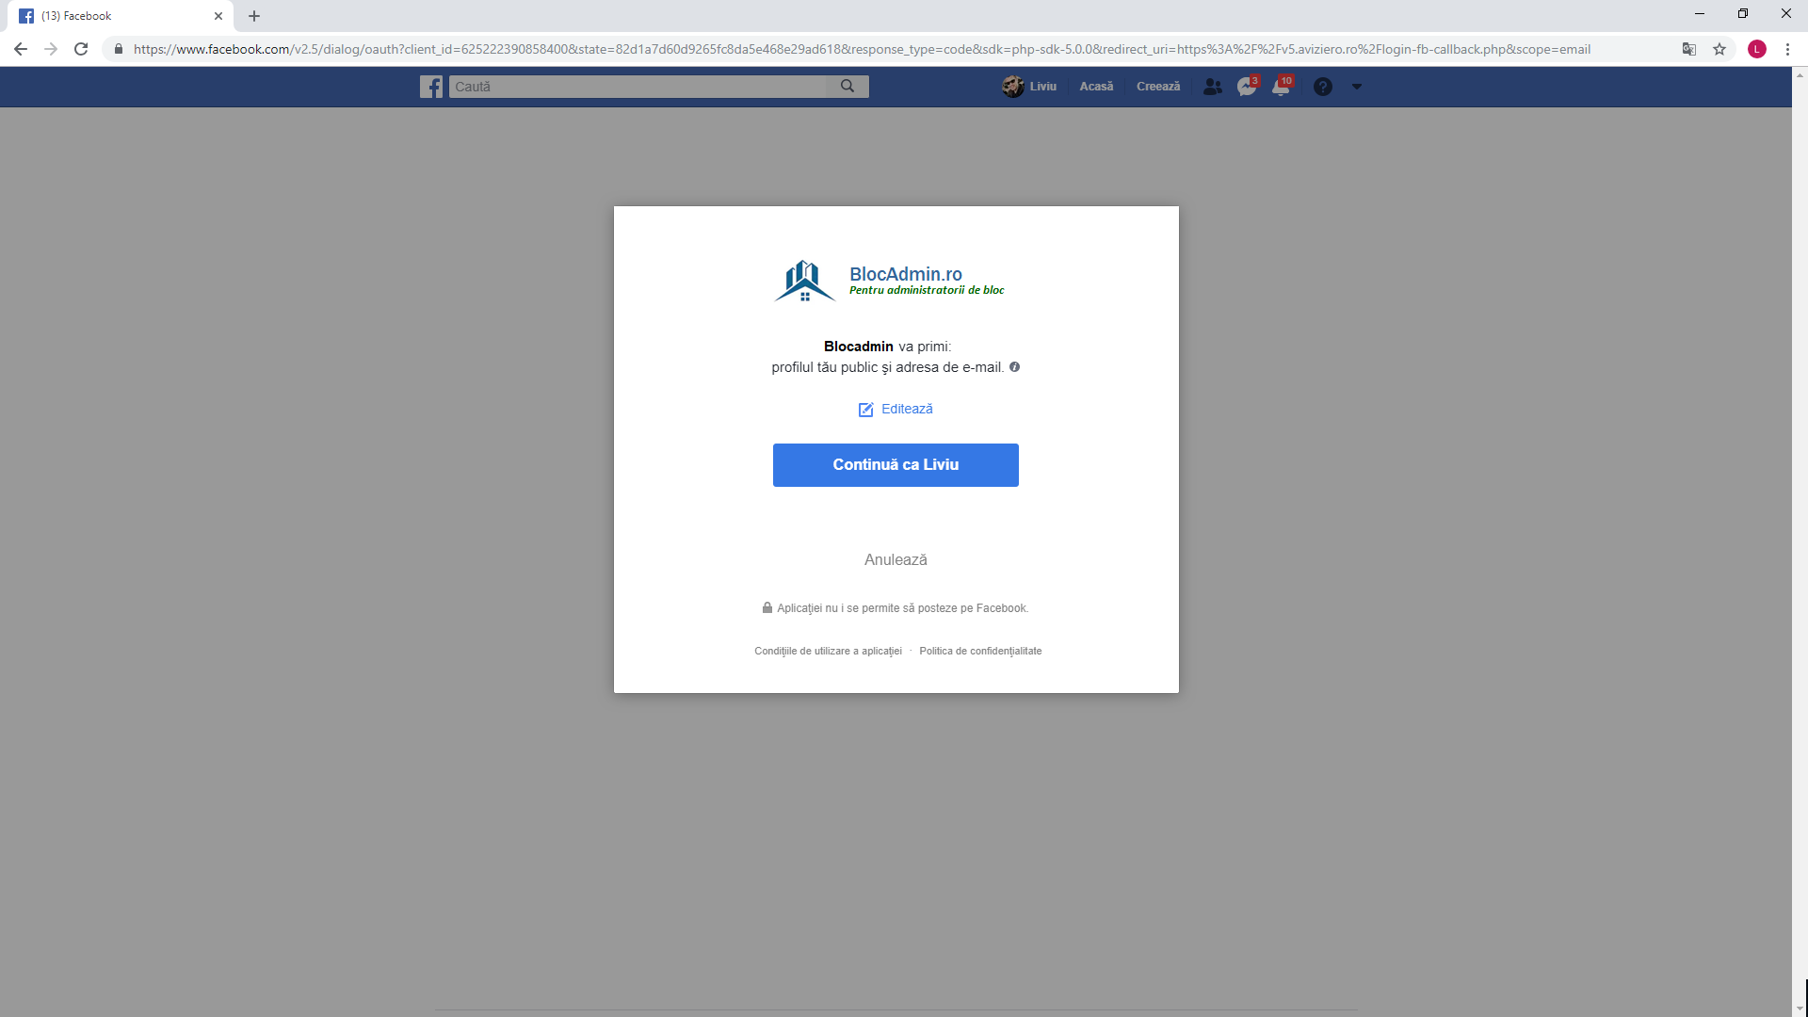

Slide 32
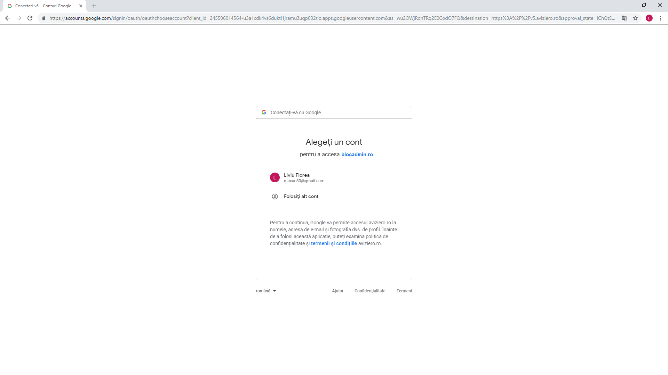

Slide 33
BlocAdmin.ro
Lanseaza BlocAdmin
Pentru administratorii de bloc
Acasa
Despre noi
Contact
Solutia ideala pentru administratorii de bloc
Creeaza cont gratuit
BlocAdmin.ro este o aplicatie on-line dedicate administratorilor de bloc.
Este solutia ideala pentru a tine evidenta cheltuielilor si platilor unei asociatii de bloc.
Calculul tabelul de intretinere nu a fost nicidata mai simplu de efectuat.
Avantaje pentru administratori
Usor de utilizat
On-line, acces de pe orice computer
Conform cu legea
Avantaje pentru locatari
Care este scopul nostru?
Aplicatie gratuita pentru telefon si tableta
Primesti notificari cand se afiseaza intretinerea
Vezi din ce este compusa intretinerea
Poti plati intretinerea cu cardul direct din aplicatie
Poti comnica cu administratorul
“Tatal meu este administrator de bloc de mai bine de 10 ani. In fiecare luna a trebuit sa-mi aloc cel putin o ora pentru a-l ajuta sa calculeze tabelul de intretinere. Astfel, am decis sa dezvolt aceasta aplicatie pentru a veni in sprijinul lui si a altor administratori.
Scopul nostru este de a usura munca administratorilor de bloc si de a oferi o solutie transparenta pentru locatari.”
Liviu Florea – fondator BlocAdmin.ro
“BlocAdmin.ro este solutia ideala pentru administrarea unui bloc”
Mihai Popescu Administrator bloc
Copyright © BlocAdmin.ro 2018. Toate drepturile rezervate
Termeni si conditii

Slide 34
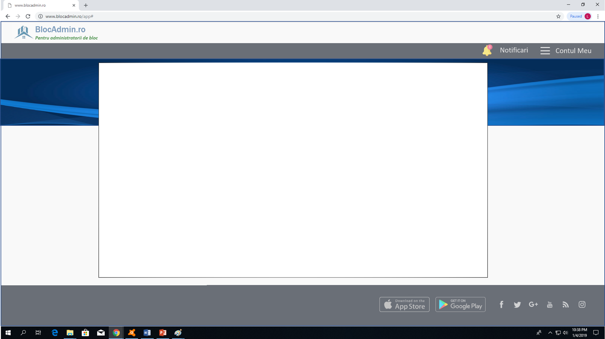
Bine ai venit pe
BlocAdmin.ro
Defineste asociatia ta!
In ecranele urmatoare vei seta asociatia.
Ca sa iti fie mai usor, te rog sa ai langa tine tabelul actual afisat la intretinere, facturile aferente tabelului afisat si certificatul de inmatriculare al asociatiei
Continua

Slide 35




Profil Administrator
Nume prenume
Indicatii
Aici definesti profilul administratorului de bloc, adica profilul tau.
Completeaza numele si prenumele si prenumele
Adresa e-mail
f.liviu@yahoo.com
Telefon
0745789546
Continua

Slide 36
Profil Administrator
Nume prenume
Florea Mihail
Indicatii
Aici definesti profilul administratorului de bloc, adica profilul tau.
Completeaza numele si prenumele si prenumele
Adresa e-mail
f.liviu@yahoo.com
Telefon
0745789546
Continua
< Inapoi

Slide 37

Asociatie
Nume asociatie
Indicatii
Regasesti aceste date in certificatul de inregistrare al asociatieisi prenumele
Cod fiscal
Sediul
Localitatea
Judetul
Banca
Codul Iban
+
-
Numar scari
Continua
< Inapoi

Slide 38
Asociatie
Nume asociatie
Asociatia de proprietari Vulturul B4A
Indicatii
Regasesti aceste date in certificatul de inregistrare al asociatieisi prenumele
Cod fiscal
1255645
Sediul
Bld. Petrochimistilor, Bloc B4, Scara A
Localitatea
Pitesti
Judetul
Arges
Banca
BRD – Sucursala Pitesti
Codul Iban
RO40BRDE030SV70071870300
+
-
Numar scari
Continua
< Inapoi

Slide 39
Asociatie
Nume asociatie
Asociatia de proprietari Vulturul B4A
Indicatii
Regasesti aceste date in certificatul de inregistrare al asociatieisi prenumele
Cod fiscal
1255645
Sediul
Bld. Petrochimistilor, Bloc B4, Scara A
Localitatea
Pitesti
Judetul
Arges
Banca
BRD – Sucursala Pitesti
Codul Iban
RO40BRDE030SV70071870300
+
-
Numar scari
2
Nume scara 1
Numar apartamente
Numerotate de la
la
Nume scara 2
Numar apartamente
Numerotate de la
la
Continua
< Inapoi

Slide 40
Asociatie
Nume asociatie
Asociatia de proprietari Vulturul B4A
Indicatii
Regasesti aceste date in certificatul de inregistrare al asociatieisi prenumele
Cod fiscal
1255645
Sediul
Bld. Petrochimistilor, Bloc B4, Scara A
Localitatea
Pitesti
Judetul
Arges
Banca
BRD – Sucursala Pitesti
Codul Iban
RO40BRDE030SV70071870300
+
-
Numar scari
2
Nume scara 1
A
Numar apartamente
15
Numerotate de la
1
la
15
Nume scara 2
B
Numar apartamente
15
Numerotate de la
16
la
30
Continua
< Inapoi

Slide 41

Asociatie
Administrator
Florea Mihail
Indicatii
Aici definesti conducerea asociatieisi prenumele
Telefon Administrator
0745789546
E-mail Administrator
f.liviu@yahoo.com
Presedinte
Nume, prenume
Telefon Presedinte
Numar de telefon
E-mail Presedinte
Adresa de e-mail
Cenzor
Nume, prenume
Telefon cenzor
Numar de telefon
E-mail cenzor
Adresa de e-mail
Adauga functie
Continua
< Inapoi

Slide 42
Asociatie
Administrator
Florea Mihail
Indicatii
Aici definesti conducerea asociatieisi prenumele
Telefon Administrator
0745789546
E-mail Administrator
f.liviu@yahoo.com
Presedinte
Dumitru Constantin
Telefon Presedinte
0742578653
E-mail Presedinte
Adresa de e-mail
Cenzor
Androne Adriana
Telefon cenzor
0748496357
E-mail cenzor
Adresa de e-mail
Adauga functie
Continua
< Inapoi

Slide 43

Asociatie
Asociatia de proprietari Vulturul B4A
Felicitari!
Ai finalizat definirea asociatiei, mai ai putin
Sa continuam cu apartamentele
Continua
< Inapoi

Slide 44

Asociatie
Asociatia de proprietari Vulturul B4A
Indicatii
Aici definesti detaliile apartamentelor.
Sa contimuam cu restul apartamentelorsi prenumele
Bloc
B4
Scara
A
Numar apartament
1
Nume, prenume
Numar persoane
Numar camere
Suprafata totala m²
E-mail
+
-
Numar telefon
+
-
Adauga
Profil
Contoare
Distribuire cheltuieli
Fonduri
Continua
< Inapoi

Slide 45
Asociatie
Asociatia de proprietari Vulturul B4A
Indicatii
Aici definesti detaliile apartamentelor.
Sa contimuam cu restul apartamentelorsi prenumele
Bloc
B4
Scara
A
Numar apartament
1
Nume, prenume
Odovinca D.
Numar persoane
4
Numar camere
3
Suprafata totala m²
72.45
E-mail
odovinca@yahoo.com
+
-
Numar telefon
0744558698
+
-
Adauga
Profil
Contoare
Distribuire cheltuieli
Fonduri
Continua
< Inapoi

Slide 46
Asociatie
Asociatia de proprietari Vulturul B4A
Indicatii
Aici definesti detaliile apartamentelor.
Sa contimuam cu restul apartamentelorsi prenumele
Bloc
B4
Scara
A
Numar apartament
15
Nume, prenume
Numar persoane
Numar camere
Suprafata totala m²
E-mail
+
-
Numar telefon
+
-
Adauga
Profil
Contoare
Distribuire cheltuieli
Fonduri
Continua
< Inapoi

Slide 47
Asociatie
Asociatia de proprietari Vulturul B4A
Indicatii
Aici definesti detaliile apartamentelor.
Sa contimuam cu restul apartamentelorsi prenumele
Bloc
B4
Scara
A
Numar apartament
15
Nume, prenume
Sandulachi D.
Numar persoane
2
Numar camere
3
Suprafata totala m²
72.45
E-mail
+
-
Numar telefon
0744558698
+
-
Adauga
Profil
Contoare
Distribuire cheltuieli
Fonduri
Continua
< Inapoi

Slide 48
Asociatie
Asociatia de proprietari Vulturul B4A
Felicitari!
Ai finalizat prima scara, mai ai putin
Sa continuam cu scara B
Continua
< Inapoi

Slide 49
Asociatie
Asociatia de proprietari Vulturul B4A
Indicatii
Aici definesti detaliile apartamentelor.
Sa contimuam cu restul apartamentelorsi prenumele
Bloc
B4
Scara
B
Numar apartament
16
Nume, prenume
Numar persoane
Numar camere
Suprafata totala m²
E-mail
+
-
Numar telefon
+
-
Adauga
Profil
Contoare
Distribuire cheltuieli
Fonduri
Continua
< Inapoi

Slide 50
Asociatie
Asociatia de proprietari Vulturul B4A
Indicatii
Aici definesti detaliile apartamentelor.
Sa contimuam cu restul apartamentelorsi prenumele
Bloc
B4
Scara
A
Numar apartament
16
Nume, prenume
Odovinca D.
Numar persoane
4
Numar camere
3
Suprafata totala m²
72.45
E-mail
odovinca@yahoo.com
+
-
Numar telefon
0744558698
+
-
Adauga
Profil
Contoare
Distribuire cheltuieli
Fonduri
Continua
< Inapoi

Slide 51
Asociatie
Asociatia de proprietari Vulturul B4A
Indicatii
Aici definesti detaliile apartamentelor.
Sa contimuam cu restul apartamentelorsi prenumele
Bloc
B4
Scara
A
Numar apartament
30
Nume, prenume
Numar persoane
Numar camere
Suprafata totala m²
E-mail
+
-
Numar telefon
+
-
Adauga
Profil
Contoare
Distribuire cheltuieli
Fonduri
Continua
< Inapoi

Slide 52
Asociatie
Asociatia de proprietari Vulturul B4A
Indicatii
Aici definesti detaliile apartamentelor.
Sa contimuam cu restul apartamentelorsi prenumele
Bloc
B4
Scara
A
Numar apartament
30
Nume, prenume
Sandulachi D.
Numar persoane
2
Numar camere
3
Suprafata totala m²
72.45
E-mail
+
-
Numar telefon
0744558698
+
-
Adauga
Profil
Contoare
Distribuire cheltuieli
Fonduri
Continua
< Inapoi

Slide 53
Asociatie
Asociatia de proprietari Vulturul B4A
Felicitari!
Ai finalizat definirea apartamentelor.
Mai ai putin
Sa continuam cu contoarele
Continua
< Inapoi

Slide 54
Asociatie
Asociatia de proprietari Vulturul B4A
Indicatii
Aici definesti furnizorii.
Apasa butonul
Adauga furnizor din dreptul fiecarei categorii de cheltuieli
Apasa butonul
Adauga categorie de cheltuieli
pentru a adauga o alta categorie de cheltuieli, inafara de cele predefinite
Contoare
Apa
+
Bucatarie
Baie
Apa rece
Apa rece
Apa calda
Apa calda
Caldura
+
Bucatarie
Sufragerie
Baie
Dormitor mic
Dormitor mare
Adauga categorie de contor
Continua
< Inapoi

Slide 55
Asociatie
Asociatia de proprietari Vulturul B4A
Felicitari!
Ai finalizat definirea apartamentelor.
Mai ai putin
Sa continuam cu facturierii
Continua
< Inapoi

Slide 56
Asociatie
Asociatia de proprietari Vulturul B4A
Indicatii
Aici definesti furnizorii.
Apasa butonul
Adauga furnizor din dreptul fiecarei categorii de cheltuieli
Apasa butonul
Adauga categorie de cheltuieli
pentru a adauga o alta categorie de cheltuieli, inafara de cele predefinite
Furnizori
Salubritate
Adauga furnizor
Electricitate
Adauga furnizor
Intretinere lift
Adauga furnizor
Service interfon
Adauga furnizor
Apa
Adauga furnizor
Salarii
Adauga furnizor
Caldura
Adauga furnizor
Diverse
Adauga furnizor
Adauga categorie de cheltuieli
Continua
< Inapoi

Slide 57
Asociatie
Asociatia de proprietari Vulturul B4A
Indicatii
Aici definesti furnizorii.
Apasa butonul
Adauga furnizor din dreptul fiecarei categorii de cheltuieli
Apasa butonul
Adauga categorie de cheltuieli
pentru a adauga o alta categorie de cheltuieli, inafara de cele predefinite
Furnizori
Adauga furnizor nou de Salubritate
Salubritate
Adauga furnizor
Nume furnizor
Electricitate
Adauga furnizor
CUI
Intretinere lift
Adauga furnizor
Adresa
Service interfon
Adauga furnizor
Detalii
Apa
Mod de distribuire a facturilor catre locatari
Adauga furnizor
Salarii
Adauga furnizor
Modul de distribuire a facturilor vine predefinit conform legii 196/2018
Caldura
Pe apartament
Adauga furnizor
Diverse
Adauga furnizor
Pe persoana
Adauga categorie de cheltuieli
Diferentiat/in functie de contor
Salveaza
Anuleaza
Continua
< Inapoi

Slide 58
Asociatie
Asociatia de proprietari Vulturul B4A
Indicatii
Aici definesti furnizorii.
Apasa butonul
Adauga furnizor din dreptul fiecarei categorii de cheltuieli
Apasa butonul
Adauga categorie de cheltuieli
pentru a adauga o alta categorie de cheltuieli, inafara de cele predefinite
Furnizori
Adauga furnizor nou de Salubritate
Salubritate
Adauga furnizor
Nume furnizor
Rosal Pitesti Group SRL
Electricitate
Adauga furnizor
CUI
54896525
Intretinere lift
Adauga furnizor
Adresa
Str. CALEA SEVERINULUI nr. 97, etaj 1
Service interfon
Adauga furnizor
Detalii
Gunoi menajer
Apa
Mod de distribuire a facturilor catre locatari
Adauga furnizor
Salarii
Adauga furnizor
Modul de distribuire a facturilor vine predefinit conform legii 196/2018
Caldura
Pe apartament
Adauga furnizor
Diverse
Adauga furnizor
Pe persoana
Adauga categorie de cheltuieli
Diferentiat/in functie de contor
Salveaza
Anuleaza
Continua
< Inapoi

Slide 59
Asociatie
Asociatia de proprietari Vulturul B4A
Indicatii
Aici definesti furnizorii.
Apasa butonul
Adauga furnizor din dreptul fiecarei categorii de cheltuieli
Apasa butonul
Adauga categorie de cheltuieli
pentru a adauga o alta categorie de cheltuieli, inafara de cele predefinite
Furnizori
Salubritate
+
Rosal Pitesti Group SRL
Electricitate
Adauga furnizor
Intretinere lift
Adauga furnizor
Service interfon
Adauga furnizor
Apa
Adauga furnizor
Salarii
Adauga furnizor
Caldura
Adauga furnizor
Diverse
Adauga furnizor
Adauga categorie de cheltuieli
Continua
< Inapoi

Slide 60
Asociatie
Asociatia de proprietari Vulturul B4A
Indicatii
Aici definesti furnizorii.
Apasa butonul
Adauga furnizor din dreptul fiecarei categorii de cheltuieli
Apasa butonul
Adauga categorie de cheltuieli
pentru a adauga o alta categorie de cheltuieli, inafara de cele predefinite
Furnizori
Adauga furnizor nou de Electricitate
Salubritate
Adauga furnizor
Nume furnizor
Electricitate
Adauga furnizor
CUI
Intretinere lift
Adauga furnizor
Adresa
Service interfon
Adauga furnizor
Detalii
Apa
Mod de distribuire a facturilor catre locatari
Adauga furnizor
Salarii
Adauga furnizor
Modul de distribuire a facturilor vine predefinit conform legii 196/2018
Caldura
Pe apartament
Adauga furnizor
Diverse
Adauga furnizor
Pe persoana
Adauga categorie de cheltuieli
Diferentiat/in functie de contor
Salveaza
Anuleaza
Continua
< Inapoi

Slide 61
Asociatie
Asociatia de proprietari Vulturul B4A
Indicatii
Aici definesti furnizorii.
Apasa butonul
Adauga furnizor din dreptul fiecarei categorii de cheltuieli
Apasa butonul
Adauga categorie de cheltuieli
pentru a adauga o alta categorie de cheltuieli, inafara de cele predefinite
Furnizori
Adauga furnizor nou de Electricitate
Salubritate
Adauga furnizor
Nume furnizor
Electrica SA
Electricitate
Adauga furnizor
CUI
8596525
Intretinere lift
Adauga furnizor
Adresa
Str. Eroilor nr. 97, etaj 1 Pitesti
Service interfon
Adauga furnizor
Detalii
Curent scara
Apa
Mod de distribuire a facturilor catre locatari
Adauga furnizor
Salarii
Adauga furnizor
Modul de distribuire a facturilor vine predefinit conform legii 196/2018
Caldura
Pe apartament
Adauga furnizor
Diverse
Adauga furnizor
Pe persoana
Adauga categorie de cheltuieli
Diferentiat/in functie de contor
Salveaza
Anuleaza
Continua
< Inapoi

Slide 62
Asociatie
Asociatia de proprietari Vulturul B4A
Indicatii
Aici definesti furnizorii.
Apasa butonul
Adauga furnizor din dreptul fiecarei categorii de cheltuieli
Apasa butonul
Adauga categorie de cheltuieli
pentru a adauga o alta categorie de cheltuieli, inafara de cele predefinite
Furnizori
Salubritate
+
Rosal Pitesti Group SRL
Electricitate
+
Electrica SA
Intretinere lift
Adauga furnizor
Service interfon
Adauga furnizor
Apa
Adauga furnizor
Salarii
Adauga furnizor
Caldura
Adauga furnizor
Diverse
Adauga furnizor
Adauga categorie de cheltuieli
Continua
< Inapoi

Slide 63
Asociatie
Asociatia de proprietari Vulturul B4A
Indicatii
Aici definesti furnizorii.
Apasa butonul
Adauga furnizor din dreptul fiecarei categorii de cheltuieli
Apasa butonul
Adauga categorie de cheltuieli
pentru a adauga o alta categorie de cheltuieli, inafara de cele predefinite
Furnizori
Salubritate
+
Rosal Pitesti Group SRL
Electricitate
+
Electrica SA
Intretinere lift
+
Ascensorul SA
Service interfon
+
Intercom SRL
Apa
+
ApaNova SRL
Salarii
+
Florea Mihail
Buscu Gheorghe
Caldura
Adauga furnizor
Diverse
Adauga furnizor
Adauga categorie de cheltuieli
Continua
< Inapoi

Slide 64
Asociatie
Asociatia de proprietari Vulturul B4A
Indicatii
Aici definesti furnizorii.
Apasa butonul
Adauga furnizor din dreptul fiecarei categorii de cheltuieli
Apasa butonul
Adauga categorie de cheltuieli
pentru a adauga o alta categorie de cheltuieli, inafara de cele predefinite
Furnizori
Modifica
Salubritate
Adauga furnizor
Nume furnizor
Rosal Pitesti Group SRL
Electricitate
Adauga furnizor
CUI
54896525
Intretinere lift
Adauga furnizor
Adresa
Str. CALEA SEVERINULUI nr. 97, etaj 1
Service interfon
Adauga furnizor
Detalii
Gunoi menajer
Apa
Mod de distribuire a facturilor catre locatari
Adauga furnizor
Salarii
Adauga furnizor
Modul de distribuire a facturilor vine predefinit conform legii 196/2018
Caldura
Pe apartament
Adauga furnizor
Diverse
Adauga furnizor
Pe persoana
Adauga categorie de cheltuieli
Diferentiat/in functie de contor
Salveaza
Anuleaza
Continua
< Inapoi

Slide 65
Asociatie
Asociatia de proprietari Vulturul B4A
Indicatii
Aici definesti furnizorii.
Apasa butonul
Adauga furnizor din dreptul fiecarei categorii de cheltuieli
Apasa butonul
Adauga categorie de cheltuieli
pentru a adauga o alta categorie de cheltuieli, inafara de cele predefinite
Furnizori
Modifica
Salubritate
Adauga furnizor
Nume furnizor
Electrica SA
Electricitate
Adauga furnizor
CUI
8596525
Intretinere lift
Adauga furnizor
Adresa
Str. Eroilor nr. 97, etaj 1 Pitesti
Service interfon
Adauga furnizor
Detalii
Curent scara
Apa
Mod de distribuire a facturilor catre locatari
Adauga furnizor
Salarii
Adauga furnizor
Modul de distribuire a facturilor vine predefinit conform legii 196/2018
Caldura
Pe apartament
Adauga furnizor
Diverse
Adauga furnizor
Pe persoana
Adauga categorie de cheltuieli
Diferentiat/in functie de contor
Salveaza
Anuleaza
Continua
< Inapoi

Slide 66
Asociatie
Asociatia de proprietari Vulturul B4A
Indicatii
Aici definesti furnizorii.
Apasa butonul
Adauga furnizor din dreptul fiecarei categorii de cheltuieli
Apasa butonul
Adauga categorie de cheltuieli
pentru a adauga o alta categorie de cheltuieli, inafara de cele predefinite
Furnizori
Salubritate
+
Rosal Pitesti Group SRL
Electricitate
+
Electrica SA
Felicitari!
Intretinere lift
+
Ascensorul SA
Service interfon
+
Intercom SRL
Ai finalizat definirea furnizorilor
Apa
+
ApaNova SRL
Salarii
In cazul in care apar noi furnizori,
acestia pot fi adaugati din meniul
Furnizori/Facturi
+
Florea Mihail
Buscu Gheorghe
Caldura
Adauga furnizor
Diverse
Adauga furnizor
Continua
Adauga categorie de cheltuieli
< Inapoi
Continua
< Inapoi

Slide 67
Asociatie
Asociatia de proprietari Vulturul B4A
Indicatii
Aici definesti fondurile.
Apasa butonul
Adauga fond
daca vrei sa adaugi alte fonduri
Fonduri
Fond de rulment
Fond reparatii
Fond cheltuieli neprevazute
Adauga fond
Continua
< Inapoi

Slide 68
Asociatie
Asociatia de proprietari Vulturul B4A
Indicatii
Aici definesti veniturile.
Apasa butonul
Adauga
din dreptul fiecarei categorii de venituri
Apasa butonul
Adauga categorie de venituri
pentru a adauga o alta categorie de venituri, inafara de cele predefinite
Venituri
Banca (dobanda)
+
BRD – Sucursala Pitesti
Chirii
Adauga
Panouri publicitare
Adauga
Adauga categorie de venituri
Continua
< Inapoi

Slide 69
Asociatie
Asociatia de proprietari Vulturul B4A
Indicatii
Aici definesti veniturile.
Apasa butonul
Adauga
din dreptul fiecarei categorii de venituri
Apasa butonul
Adauga categorie de venituri
pentru a adauga o alta categorie de venituri, inafara de cele predefinite
Venituri
Adauga descriere chirie
Banca (dobanda)
+
BRD – Sucursala Pitesti
Descriere chirie
Ex:Chirie Boxa subsol, Chirie uscatorie, etc
Chirii
Adauga
Denumire firma
Completati daca chiria este platita de o firma
Panouri publicitare
Adauga
CUI
Completati daca chiria este platita de o firma
Adauga categorie de venituri
Adresa
Completati daca chiria este platita de o firma
Mod de repartizare a veniturilor
Veniturile pot fi repartizate intr-un fond, pe persoana sau pe apartament
Intr-un fond
Pe persoana
Pe apartament
Salveaza
Anuleaza
Continua
< Inapoi

Slide 70
Asociatie
Asociatia de proprietari Vulturul B4A
Indicatii
Aici definesti veniturile.
Apasa butonul
Adauga
din dreptul fiecarei categorii de venituri
Apasa butonul
Adauga categorie de venituri
pentru a adauga o alta categorie de venituri, inafara de cele predefinite
Venituri
Adauga descriere chirie
Banca (dobanda)
+
BRD – Sucursala Pitesti
Descriere chirie
Chirie Boxa
Chirii
Adauga
Denumire firma
Completati daca chiria este platita de o firma
Panouri publicitare
Adauga
CUI
Completati daca chiria este platita de o firma
Adauga categorie de venituri
Adresa
Completati daca chiria este platita de o firma
Mod de repartizare a veniturilor
Veniturile pot fi repartizate intr-un fond, pe persoana sau pe apartament
Intr-un fond
Pe persoana
Pe apartament
Salveaza
Anuleaza
Continua
< Inapoi

Slide 71
Asociatie
Asociatia de proprietari Vulturul B4A
Indicatii
Aici definesti veniturile.
Apasa butonul
Adauga
din dreptul fiecarei categorii de venituri
Apasa butonul
Adauga categorie de venituri
pentru a adauga o alta categorie de venituri, inafara de cele predefinite
Venituri
Adauga descriere chirie
Banca (dobanda)
+
BRD – Sucursala Pitesti
Descriere chirie
Chirie Boxa
Chirii
Adauga
Denumire firma
Completati daca chiria este platita de o firma
Panouri publicitare
Adauga
CUI
Completati daca chiria este platita de o firma
Adauga categorie de venituri
Adresa
Completati daca chiria este platita de o firma
Mod de repartizare a veniturilor
Veniturile pot fi repartizate intr-un fond, pe persoana sau pe apartament
Intr-un fond
Alege fondul:
Pe persoana
Pe apartament
Salveaza
Anuleaza
Continua
< Inapoi

Slide 72
Asociatie
Asociatia de proprietari Vulturul B4A
Indicatii
Aici definesti veniturile.
Apasa butonul
Adauga
din dreptul fiecarei categorii de venituri
Apasa butonul
Adauga categorie de venituri
pentru a adauga o alta categorie de venituri, inafara de cele predefinite
Venituri
Adauga descriere chirie
Banca (dobanda)
+
BRD – Sucursala Pitesti
Descriere chirie
Chirie Boxa
Chirii
Adauga
Denumire firma
Completati daca chiria este platita de o firma
Panouri publicitare
Adauga
CUI
Completati daca chiria este platita de o firma
Adauga categorie de venituri
Adresa
Completati daca chiria este platita de o firma
Mod de repartizare a veniturilor
Veniturile pot fi repartizate intr-un fond, pe persoana sau pe apartament
Intr-un fond
Alege fondul:
Fond reparatii
Pe persoana
Pe apartament
Salveaza
Anuleaza
Continua
< Inapoi

Slide 73
Asociatie
Asociatia de proprietari Vulturul B4A
Indicatii
Aici definesti veniturile.
Apasa butonul
Adauga
din dreptul fiecarei categorii de venituri
Apasa butonul
Adauga categorie de venituri
pentru a adauga o alta categorie de venituri, inafara de cele predefinite
Venituri
Banca (dobanda)
+
BRD – Sucursala Pitesti
Chirii
+
Chirie Boxa
Panouri publicitare
Adauga
Adauga categorie de venituri
Continua
< Inapoi

Slide 74
Asociatie
Asociatia de proprietari Vulturul B4A
Felicitari!
Ai definit asociatia
Acum vom trece la sume.
Te rog sa ai la indemana tabelul actual de intretinere
Continua
< Inapoi

Slide 75
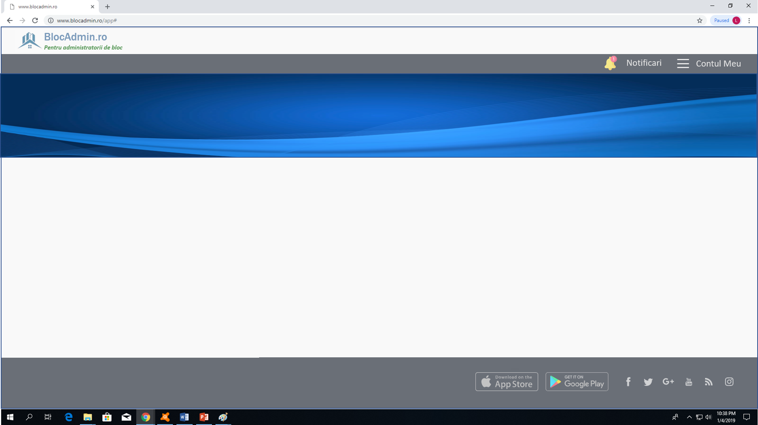
Asociatia de proprietari Vulturul B4A
Scara A
Tabel intretinere
Ap | Nume, prenume | Nr. pers | Intretinere luna afisata | Restanta | Total de plata | Penalitati | Total suma datorata
1 | Odovinca D. | 1
2 | Iordache Gh. | 2
3 | Nitu D-tru. | 7
7 | Radu Bogdan | 4
8 | Florea M. | 2
9 | Tudoran M. | 3
10 | Gurlea I. | 1
11 | Dumitrache B. | 1
12 | Geambasu C. | 2
13 | Manea F. | 3
14 | Raileanu Ion | 3
15 | Sandulachi D. | 3
Total |  | 39
Indicatii
Te rog sa completezi tabelul alaturat cu informatiile din tabelul de intretinere afisat
Coloanele Total de plata si Total suma datorata se calculeza automat
Toate campurile sunt obligatorii.
Completeaza cu 0 (zero) daca este cazul
Dupa ce ai completat toate campurile, totalurile trebuie sa fie identice cu cele din tabelul de intretinere afisat de tine
Asociatie
Apartamente
Contoare
Facturi
Venituri
Fonduri
Contabilitate
Continua
< Inapoi

Slide 76
Asociatia de proprietari Vulturul B4A
Scara A
Tabel intretinere
Ap | Nume, prenume | Nr. pers | Intretinere luna afisata | Restanta | Total de plata | Penalitati | Total suma datorata
1 | Odovinca D. | 1 | 105.95 |  | 105.95 |  | 105.95
2 | Iordache Gh. | 2 | 288.10 |  | 288.10 |  | 288.10
3 | Nitu D-tru. | 7 | 1,133.09 |  | 1,133.09 |  | 1,133.09
7 | Radu Bogdan | 4 | 372.62 |  | 372.62 |  | 372.62
8 | Florea M. | 2 | 83.89 |  | 83.89 |  | 83.89
9 | Tudoran M. | 3 | 327.75 |  | 327.75 |  | 327.75
10 | Gurlea I. | 1 | 260.76 |  | 260.76 |  | 260.76
11 | Dumitrache B. | 1 | 358.43 |  | 358.43 |  | 358.43
12 | Geambasu C. | 2 | 240.66 |  | 240.66 |  | 240.66
13 | Manea F. | 3 | 184.41 |  | 184.41 |  | 184.41
14 | Raileanu Ion | 3 | 153.36 |  | 153.36 |  | 153.36
15 | Sandulachi D. | 3 | 300.61 |  | 300.61 |  | 300.61
Total |  | 39 | 105.95 |  | 4211.23 |  | 4010.53
Indicatii
Te rog sa completezi tabelul alaturat cu informatiile din tabelul de intretinere afisat
Coloanele Total de plata si Total suma datorata se calculeza automat
Toate campurile sunt obligatorii.
Completeaza cu 0 (zero) daca este cazul
Dupa ce ai completat toate campurile, totalurile trebuie sa fie identice cu cele din tabelul de intretinere afisat de tine
Asociatie
Apartamente
Contoare
Facturi
Venituri
Fonduri
Contabilitate
Continua
< Inapoi

Slide 77
Asociatia de proprietari Vulturul B4A
Scara A
Tabel intretinere
Ap | Nume, prenume | Nr. pers | Intretinere luna afisata | Restanta | Total de plata | Penalitati | Total suma datorata
1 | Odovinca D. | 1 | 105.95 | 190.90 | 296.85 |  | 105.95
2 | Iordache Gh. | 2 | 288.10 | 0 | 288.10 |  | 288.10
3 | Nitu D-tru. | 7 | 1,133.09 | 0 | 1,133.09 |  | 1,133.09
7 | Radu Bogdan | 4 | 372.62 | 0 | 372.62 |  | 372.62
8 | Florea M. | 2 | 83.89 | 74.76 | 158.65 |  | 83.89
9 | Tudoran M. | 3 | 327.75 | 0 | 327.75 |  | 327.75
10 | Gurlea I. | 1 | 260.76 | 0 | 260.76 |  | 260.76
11 | Dumitrache B. | 1 | 358.43 | 0 | 358.43 |  | 358.43
12 | Geambasu C. | 2 | 240.66 | 0 | 240.66 |  | 240.66
13 | Manea F. | 3 | 184.41 | 0 | 184.41 |  | 184.41
14 | Raileanu Ion | 3 | 153.36 | 135.94 | 289.30 |  | 153.36
15 | Sandulachi D. | 3 | 300.61 | 0 | 300.61 |  | 300.61
Total |  | 39 | 105.95 | 401.60 | 4211.23 |  | 4010.53
Indicatii
Te rog sa completezi tabelul alaturat cu informatiile din tabelul de intretinere afisat
Coloanele Total de plata si Total suma datorata se calculeza automat
Toate campurile sunt obligatorii.
Completeaza cu 0 (zero) daca este cazul
Dupa ce ai completat toate campurile, totalurile trebuie sa fie identice cu cele din tabelul de intretinere afisat de tine
Asociatie
Apartamente
Contoare
Facturi
Venituri
Fonduri
Contabilitate
Continua
< Inapoi

Slide 78
Asociatia de proprietari Vulturul B4A
Scara A
Tabel intretinere
Ap | Nume, prenume | Nr. pers | Intretinere luna afisata | Restanta | Total de plata | Penalitati | Total suma datorata
1 | Odovinca D. | 1 | 105.95 | 190.90 | 296.85 | 10 | 306.85
2 | Iordache Gh. | 2 | 288.10 |  | 288.10 | 0 | 288.10
3 | Nitu D-tru. | 7 | 1,133.09 |  | 1,133.09 | 0 | 1,133.09
7 | Radu Bogdan | 4 | 372.62 |  | 372.62 | 0 | 372.62
8 | Florea M. | 2 | 83.89 | 74.76 | 158.65 | 0 | 83.89
9 | Tudoran M. | 3 | 327.75 |  | 327.75 | 0 | 327.75
10 | Gurlea I. | 1 | 260.76 |  | 260.76 | 0 | 260.76
11 | Dumitrache B. | 1 | 358.43 |  | 358.43 | 0 | 358.43
12 | Geambasu C. | 2 | 240.66 |  | 240.66 | 0 | 240.66
13 | Manea F. | 3 | 184.41 |  | 184.41 | 0 | 184.41
14 | Raileanu Ion | 3 | 153.36 | 135.94 | 289.30 | 0 | 153.36
15 | Sandulachi D. | 3 | 300.61 |  | 300.61 | 0 | 300.61
Total |  | 39 | 105.95 | 401.60 | 4211.23 | 10 | 4010.53
Indicatii
Te rog sa completezi tabelul alaturat cu informatiile din tabelul de intretinere afisat
Coloanele Total de plata si Total suma datorata se calculeza automat
Toate campurile sunt obligatorii.
Completeaza cu 0 (zero) daca este cazul
Dupa ce ai completat toate campurile, totalurile trebuie sa fie identice cu cele din tabelul de intretinere afisat de tine
Asociatie
Apartamente
Contoare
Facturi
Venituri
Fonduri
Contabilitate
Continua
< Inapoi

Slide 79
Asociatia de proprietari Vulturul B4A
Scara A
Tabel intretinere
Contoare Apa
Indicatii
Te rog sa completezi in tabelul alaturat indecsii contoarelor
Toate campurile sunt obligatorii.
Completeaza cu 0 (zero) daca este cazul
Asociatie
Ap | Nume, prenume | Bucatarie |  | Baie
 |  | Apa rece | Apa calda | Apa rece | Apa calda
1 | Odovinca D.
2 | Iordache Gh.
3 | Nitu D-tru.
7 | Radu Bogdan
8 | Florea M.
9 | Tudoran M.
10 | Gurlea I.
11 | Dumitrache B.
12 | Geambasu C.
13 | Manea F.
14 | Raileanu Ion
Apartamente
Contoare
Facturi
Venituri
Fonduri
Contabilitate
Continua
< Inapoi

Slide 80
Asociatia de proprietari Vulturul B4A
Scara A
Tabel intretinere
Contoare Apa
Indicatii
Te rog sa completezi in tabelul alaturat indecsii contoarelor
Toate campurile sunt obligatorii.
Completeaza cu 0 (zero) daca este cazul
Asociatie
Ap | Nume, prenume | Bucatarie |  | Baie
 |  | Apa rece | Apa calda | Apa rece | Apa calda
1 | Odovinca D. | 123.45
2 | Iordache Gh. | 259.56
3 | Nitu D-tru. | 725.51
7 | Radu Bogdan | 24.35
8 | Florea M. | 23.55
9 | Tudoran M. | 355.63
10 | Gurlea I. | 184.23
11 | Dumitrache B. | 122.30
12 | Geambasu C. | 256.6
13 | Manea F. | 356.63
14 | Raileanu Ion | 354.63
Apartamente
Contoare
Facturi
Venituri
Fonduri
Contabilitate
Continua
< Inapoi

Slide 81
Asociatia de proprietari Vulturul B4A
Scara A
Tabel intretinere
Contoare Apa
Indicatii
Te rog sa completezi in tabelul alaturat indecsii contoarelor
Toate campurile sunt obligatorii.
Completeaza cu 0 (zero) daca este cazul
Asociatie
Ap | Nume, prenume | Bucatarie |  | Baie
 |  | Apa rece | Apa calda | Apa rece | Apa calda
1 | Odovinca D. | 123.45 | 105.95
2 | Iordache Gh. | 259.56 | 288.10
3 | Nitu D-tru. | 725.51 | 133.09
7 | Radu Bogdan | 24.35 | 372.62
8 | Florea M. | 23.55 | 83.89
9 | Tudoran M. | 355.63 | 327.75
10 | Gurlea I. | 184.23 | 260.76
11 | Dumitrache B. | 122.30 | 358.43
12 | Geambasu C. | 256.6 | 240.66
13 | Manea F. | 356.63 | 184.41
14 | Raileanu Ion | 354.63 | 153.36
Apartamente
Contoare
Facturi
Venituri
Fonduri
Contabilitate
Continua
< Inapoi

Slide 82
Asociatia de proprietari Vulturul B4A
Scara A
Tabel intretinere
Contoare Apa
Indicatii
Te rog sa completezi in tabelul alaturat indecsii contoarelor
Toate campurile sunt obligatorii.
Completeaza cu 0 (zero) daca este cazul
Asociatie
Ap | Nume, prenume | Bucatarie |  | Baie
 |  | Apa rece | Apa calda | Apa rece | Apa calda
1 | Odovinca D. | 123.45 | 105.95 | 190.90
2 | Iordache Gh. | 259.56 | 288.10 | 83.89
3 | Nitu D-tru. | 725.51 | 133.09 | 327.75
7 | Radu Bogdan | 24.35 | 372.62 | 260.76
8 | Florea M. | 23.55 | 83.89 | 358.43
9 | Tudoran M. | 355.63 | 327.75 | 240.66
10 | Gurlea I. | 184.23 | 260.76 | 544.63
11 | Dumitrache B. | 122.30 | 358.43 | 83.89
12 | Geambasu C. | 256.6 | 240.66 | 327.75
13 | Manea F. | 356.63 | 184.41 | 260.76
14 | Raileanu Ion | 354.63 | 153.36 | 358.43
Apartamente
Contoare
Facturi
Venituri
Fonduri
Contabilitate
Continua
< Inapoi

Slide 83
Asociatia de proprietari Vulturul B4A
Scara A
Tabel intretinere
Contoare Apa
Indicatii
Te rog sa completezi in tabelul alaturat indecsii contoarelor
Toate campurile sunt obligatorii.
Completeaza cu 0 (zero) daca este cazul
Asociatie
Ap | Nume, prenume | Bucatarie |  | Baie
 |  | Apa rece | Apa calda | Apa rece | Apa calda
1 | Odovinca D. | 123.45 | 105.95 | 190.90 | 296.85
2 | Iordache Gh. | 259.56 | 288.10 | 83.89 | 288.10
3 | Nitu D-tru. | 725.51 | 133.09 | 327.75 | 13.09
7 | Radu Bogdan | 24.35 | 372.62 | 260.76 | 372.62
8 | Florea M. | 23.55 | 83.89 | 358.43 | 158.65
9 | Tudoran M. | 355.63 | 327.75 | 240.66 | 327.75
10 | Gurlea I. | 184.23 | 260.76 | 544.63 | 260.76
11 | Dumitrache B. | 122.30 | 358.43 | 83.89 | 358.43
12 | Geambasu C. | 256.6 | 240.66 | 327.75 | 240.66
13 | Manea F. | 356.63 | 184.41 | 260.76 | 184.41
14 | Raileanu Ion | 354.63 | 153.36 | 358.43 | 289.30
Apartamente
Contoare
Facturi
Venituri
Fonduri
Contabilitate
Continua
< Inapoi

Slide 84
Asociatia de proprietari Vulturul B4A
Scara A
Tabel intretinere
Solduri
Indicatii
Te rog sa completezi in tabelul alaturat indecsii contoarelor
Toate campurile sunt obligatorii.
Completeaza cu 0 (zero) daca este cazul
Asociatie
Sold banca
Apartamente
Sold casa
Contoare
Facturi
Venituri
Fonduri
Contabilitate
Continua
< Inapoi

Slide 85
Asociatia de proprietari Vulturul B4A
Scara A
Tabel intretinere
Ap | Nume, prenume | Nr. pers | Intretinere luna afisata | Restanta | Total de plata | Penalitati | Total suma datorata
1 | Odovinca D. | 1 | 105.95 | 190.90 | 296.85 | 10 | 306.85
2 | Iordache Gh. | 2 | 288.10 |  | 288.10 | 0 | 288.10
3 | Nitu D-tru. | 7 | 1,133.09 |  | 1,133.09 | 0 | 1,133.09
7 | Radu Bogdan | 4 | 372.62 |  | 372.62 | 0 | 372.62
8 | Florea M. | 2 | 83.89 | 74.76 | 158.65 | 0 | 83.89
9 | Tudoran M. | 3 | 327.75 |  | 327.75 | 0 | 327.75
10 | Gurlea I. | 1 | 260.76 |  | 260.76 | 0 | 260.76
11 | Dumitrache B. | 1 | 358.43 |  | 358.43 | 0 | 358.43
12 | Geambasu C. | 2 | 240.66 |  | 240.66 | 0 | 240.66
13 | Manea F. | 3 | 184.41 |  | 184.41 | 0 | 184.41
14 | Raileanu Ion | 3 | 153.36 | 135.94 | 289.30 | 0 | 153.36
15 | Sandulachi D. | 3 | 300.61 |  | 300.61 | 0 | 300.61
Total |  | 39 | 105.95 | 401.60 | 4211.23 | 10 | 4010.53
Indicatii
Te rog sa completezi in tabelul alaturat indecsii contoarelor
Toate campurile sunt obligatorii.
Completeaza cu 0 (zero) daca este cazul
Asociatie
Apartamente
Contoare
Facturi/Furnizori
Venituri
Fonduri
Contabilitate
Continua
< Inapoi

Slide 86
Asociatia de proprietari Vulturul B4A
Scara A
Tabel intretinere
Ap | Nume, prenume | Nr. pers | Intretinere luna afisata | Restanta | Total de plata | Penalitati | Total suma datorata
1 | Odovinca D. | 1 | 105.95 | 190.90 | 296.85 | 10 | 306.85
2 | Iordache Gh. | 2 | 288.10 |  | 288.10 | 0 | 288.10
3 | Nitu D-tru. | 7 | 1,133.09 |  | 1,133.09 | 0 | 1,133.09
7 | Radu Bogdan | 4 | 372.62 |  | 372.62 | 0 | 372.62
8 | Florea M. | 2 | 83.89 | 74.76 | 158.65 | 0 | 83.89
9 | Tudoran M. | 3 | 327.75 |  | 327.75 | 0 | 327.75
10 | Gurlea I. | 1 | 260.76 |  | 260.76 | 0 | 260.76
11 | Dumitrache B. | 1 | 358.43 |  | 358.43 | 0 | 358.43
12 | Geambasu C. | 2 | 240.66 |  | 240.66 | 0 | 240.66
13 | Manea F. | 3 | 184.41 |  | 184.41 | 0 | 184.41
14 | Raileanu Ion | 3 | 153.36 | 135.94 | 289.30 | 0 | 153.36
15 | Sandulachi D. | 3 | 300.61 |  | 300.61 | 0 | 300.61
Total |  | 39 | 105.95 | 401.60 | 4211.23 | 10 | 4010.53
Asociatie
Apartamente
Contoare
Facturi
Facturi/Furnizori
Furnizori
Venituri
Fonduri
Contabilitate

Slide 87
Asociatia de proprietari Vulturul B4A
Scara A
Tabel intretinere
Ap | Nume, prenume | Nr. pers | Intretinere luna afisata | Restanta | Total de plata | Penalitati | Total suma datorata
1 | Odovinca D. | 1 | 105.95 | 190.90 | 296.85 | 10 | 306.85
2 | Iordache Gh. | 2 | 288.10 |  | 288.10 | 0 | 288.10
3 | Nitu D-tru. | 7 | 1,133.09 |  | 1,133.09 | 0 | 1,133.09
7 | Radu Bogdan | 4 | 372.62 |  | 372.62 | 0 | 372.62
8 | Florea M. | 2 | 83.89 | 74.76 | 158.65 | 0 | 83.89
9 | Tudoran M. | 3 | 327.75 |  | 327.75 | 0 | 327.75
10 | Gurlea I. | 1 | 260.76 |  | 260.76 | 0 | 260.76
11 | Dumitrache B. | 1 | 358.43 |  | 358.43 | 0 | 358.43
12 | Geambasu C. | 2 | 240.66 |  | 240.66 | 0 | 240.66
13 | Manea F. | 3 | 184.41 |  | 184.41 | 0 | 184.41
14 | Raileanu Ion | 3 | 153.36 | 135.94 | 289.30 | 0 | 153.36
15 | Sandulachi D. | 3 | 300.61 |  | 300.61 | 0 | 300.61
Total |  | 39 | 105.95 | 401.60 | 4211.23 | 10 | 4010.53
Asociatie
Apartamente
Contoare
Facturi
Facturi/Furnizori
Furnizori
Venituri
Fonduri
Contabilitate

Slide 88
Asociatia de proprietari Vulturul B4A
Scara A
Tabel intretinere
Ap | Nume, prenume | Nr. pers | Intretinere luna afisata | Restanta | Total de plata | Penalitati | Total suma datorata
1 | Odovinca D. | 1 | 105.95 | 190.90 | 296.85 | 10 | 306.85
2 | Iordache Gh. | 2 | 288.10 |  | 288.10 | 0 | 288.10
3 | Nitu D-tru. | 7 | 1,133.09 |  | 1,133.09 | 0 | 1,133.09
7 | Radu Bogdan | 4 | 372.62 |  | 372.62 | 0 | 372.62
8 | Florea M. | 2 | 83.89 | 74.76 | 158.65 | 0 | 83.89
9 | Tudoran M. | 3 | 327.75 |  | 327.75 | 0 | 327.75
10 | Gurlea I. | 1 | 260.76 |  | 260.76 | 0 | 260.76
11 | Dumitrache B. | 1 | 358.43 |  | 358.43 | 0 | 358.43
12 | Geambasu C. | 2 | 240.66 |  | 240.66 | 0 | 240.66
13 | Manea F. | 3 | 184.41 |  | 184.41 | 0 | 184.41
14 | Raileanu Ion | 3 | 153.36 | 135.94 | 289.30 | 0 | 153.36
15 | Sandulachi D. | 3 | 300.61 |  | 300.61 | 0 | 300.61
Total |  | 39 | 105.95 | 401.60 | 4211.23 | 10 | 4010.53
Asociatie
Apartamente
Contoare
Facturi
Facturi/Furnizori
Furnizori
Venituri
Fonduri
Contabilitate

Slide 89


Asociatia de proprietari Vulturul B4A
Scara A
Tabel intretinere
Facturi/Furnizori
Asociatie
Asociatia de proprietari Vulturul B4A
Apartamente
Facturi
Contoare
Furnizor | Document | Data | Scadenta | Suma factura | De distribuit | Mod distribuire
Ascensorul SA | AV nr. 9200167211 | 08.01.2019 | 23.01.2019 | 370 | 370
Electrica SRL | AV nr. 9200167211 | 08.01.2019 | 23.01.2019 | 177.33 | 0 | Integral catre toata asociatia
Facturi/Furnizori
Distribuie factura
Venituri
Adauga factura
Fonduri
Contabilitate

Slide 90

Asociatia de proprietari Vulturul B4A
Scara A
Tabel intretinere
Facturi/Furnizori
Asociatie
Asociatia de proprietari Vulturul B4A
Apartamente
Facturi
Contoare
Furnizor
Adauga Furnizor
Facturi/Furnizori
Suma
Nr factura
Data factura
Venituri
Data scadenta
Explicatii
Fonduri
Salveaza
Anuleaza
Contabilitate

Slide 91
Asociatia de proprietari Vulturul B4A
Scara A
Tabel intretinere
Facturi/Furnizori
Asociatie
Asociatia de proprietari Vulturul B4A
Apartamente
Facturi
Contoare
Furnizor
Ascensorul SA
Adauga Furnizor
Facturi/Furnizori
Suma
370
Nr factura
AV nr. 9200167211
Data factura
08.01.2019
Venituri
Data scadenta
23.01.2019
Explicatii
Intretinere lift
Fonduri
Salveaza
Anuleaza
Contabilitate

Slide 92
Asociatia de proprietari Vulturul B4A
Scara A
Tabel intretinere
Facturi/Furnizori
Asociatie
Asociatia de proprietari Vulturul B4A
Apartamente
Distribuire Factura
Contoare
Furnizor | Document | Data | Scadenta | Suma factura | De distribuit
Ascensorul SA | AV nr. 9200167211 | 08.01.2019 | 23.01.2019 | 370 | 370
Facturi/Furnizori
Suma de distribuit
Catre:
Toata suma
Toata asociatia
Venituri
Partial din factura
Un bloc
O scara
Fonduri
Un apartament
Un grup
Contabilitate
Salveaza
Anuleaza

Slide 93
Asociatia de proprietari Vulturul B4A
Scara A
Tabel intretinere
Facturi/Furnizori
Asociatie
Asociatia de proprietari Vulturul B4A
Apartamente
Facturi
Contoare
Furnizor
Adauga Furnizor
Facturi/Furnizori
Suma
Nr factura
Data factura
Venituri
Data scadenta
Explicatii
Fonduri
Mod de distribuire a facturii
Toata asociatia
Contabilitate
Un bloc
O scara
Un apartament
Un grup
Salveaza
Anuleaza

Slide 94
Asociatia de proprietari Vulturul B4A
Scara A
Tabel intretinere
Ap | Nume, prenume | Nr. pers | Intretinere luna decembrie 2018 | Restanta | Total de plata | Penalitati | Total suma datorata | Status
1 | Odovinca D. | 1 | 105.95 | 190.90 | 296.85 |  | 296.85 | Achitat
2 | Iordache Gh. | 2 | 288.10 |  | 288.10 |  | 288.10
3 | Nitu D-tru. | 7 | 1,133.09 |  | 1,133.09 |  | 1,133.09 | Achitat
4 | Carstea M. | 4 | 372.62 |  | 372.62 |  | 372.62 | Achitat
5 | Rapeanu V. | 1 | 83.89 | 74.76 | 158.65 |  | 158.65 | Achitat
6 | Petrescu D-tru. | 2 | 327.75 |  | 327.75 |  | 327.75 | Partial
7 | Radu Bogdan | 4 | 260.76 |  | 260.76 |  | 260.76
8 | Florea M. | 2 | 358.43 |  | 358.43 |  | 358.43
9 | Tudoran M. | 3 | 240.66 |  | 240.66 |  | 240.66
10 | Gurlea I. | 1 | 184.41 |  | 184.41 |  | 184.41
11 | Dumitrache B. | 1 | 153.36 | 135.94 | 289.30 |  | 289.30
12 | Geambasu C. | 2 | 300.61 |  | 300.61 |  | 300.61 | Partial
13 | Manea F. | 3 | 267.61 |  | 267.61 |  | 267.61
14 | Raileanu Ion | 3 | 251.46 |  | 251.46 |  | 251.46
15 | Sandulachi D. | 3 | 490.56 |  | 490.56 |  | 490.56
Asociatie
Indicatii
Aici definesti veniturile.
Apasa butonul
Adauga
din dreptul fiecarei categorii de venituri
Apasa butonul
Adauga categorie de venituri
pentru a adauga o alta categorie de venituri, inafara de cele predefinite
Apartamente
Contoare
Facturi
Venituri
Fonduri
Contabilitate

Slide 95



BlocAdmin.ro
Pentru administratorii de bloc
Asociatia de proprietari Vulturul B4A
Scara A
Notificari
Contul Meu
Tabel intretinere
Ap | Nume, prenume | Nr. pers | Intretinere luna decembrie 2018 | Restanta | Total de plata | Penalitati | Total suma datorata | Status
1 | Odovinca D. | 1 | 105.95 | 190.90 | 296.85 |  | 296.85 | Achitat
2 | Iordache Gh. | 2 | 288.10 |  | 288.10 |  | 288.10
3 | Nitu D-tru. | 7 | 1,133.09 |  | 1,133.09 |  | 1,133.09 | Achitat
4 | Carstea M. | 4 | 372.62 |  | 372.62 |  | 372.62 | Achitat
5 | Rapeanu V. | 1 | 83.89 | 74.76 | 158.65 |  | 158.65 | Achitat
6 | Petrescu D-tru. | 2 | 327.75 |  | 327.75 |  | 327.75 | Partial
7 | Radu Bogdan | 4 | 260.76 |  | 260.76 |  | 260.76
8 | Florea M. | 2 | 358.43 |  | 358.43 |  | 358.43
9 | Tudoran M. | 3 | 240.66 |  | 240.66 |  | 240.66
10 | Gurlea I. | 1 | 184.41 |  | 184.41 |  | 184.41
11 | Dumitrache B. | 1 | 153.36 | 135.94 | 289.30 |  | 289.30
12 | Geambasu C. | 2 | 300.61 |  | 300.61 |  | 300.61 | Partial
13 | Manea F. | 3 | 267.61 |  | 267.61 |  | 267.61
14 | Raileanu Ion | 3 | 251.46 |  | 251.46 |  | 251.46
15 | Sandulachi D. | 3 | 490.56 |  | 490.56 |  | 490.56
Asociatie
Apartamente
Contoare
Facturi
Venituri
Fonduri
Contabilitate

Slide 96

BlocAdmin.ro
Pentru administratorii de bloc
Asociatia de proprietari Vulturul B4A
Notificari
Contul Meu
Tabel intretinere
Asociatie
Apartamente
Contoare
Facturi
Venituri
Fonduri
Contabilitate

Slide 97
BlocAdmin.ro
Pentru administratorii de bloc
Asociatia de proprietari Vulturul B4A
Scara A
Notificari
Contul Meu
Tabel intretinere
Asociatie
Apartamente
Contoare
Facturi
Venituri
Fonduri
Contabilitate

Slide 98
BlocAdmin.ro
Pentru administratorii de bloc
Asociatia de proprietari Vulturul B4A
Scara A
Notificari
Contul Meu
Tabel intretinere
Ap | Nume, prenume | Nr. pers | Intretinere luna decembrie 2018 | Restanta | Total de plata | Penalitati | Total suma datorata | Status
1 | Odovinca D. | 1 | 105.95 | 190.90 | 296.85 |  | 296.85 | Achitat
2 | Iordache Gh. | 2 | 288.10 |  | 288.10 |  | 288.10
3 | Nitu D-tru. | 7 | 1,133.09 |  | 1,133.09 |  | 1,133.09 | Achitat
4 | Carstea M. | 4 | 372.62 |  | 372.62 |  | 372.62 | Achitat
5 | Rapeanu V. | 1 | 83.89 | 74.76 | 158.65 |  | 158.65 | Achitat
6 | Petrescu D-tru. | 2 | 327.75 |  | 327.75 |  | 327.75 | Partial
7 | Radu Bogdan | 4 | 260.76 |  | 260.76 |  | 260.76
8 | Florea M. | 2 | 358.43 |  | 358.43 |  | 358.43
9 | Tudoran M. | 3 | 240.66 |  | 240.66 |  | 240.66
10 | Gurlea I. | 1 | 184.41 |  | 184.41 |  | 184.41
11 | Dumitrache B. | 1 | 153.36 | 135.94 | 289.30 |  | 289.30
12 | Geambasu C. | 2 | 300.61 |  | 300.61 |  | 300.61 | Partial
13 | Manea F. | 3 | 267.61 |  | 267.61 |  | 267.61
14 | Raileanu Ion | 3 | 251.46 |  | 251.46 |  | 251.46
15 | Sandulachi D. | 3 | 490.56 |  | 490.56 |  | 490.56
Asociatie
Apartamente
Contoare
Facturi
Venituri
Fonduri
Contabilitate

Slide 99
BlocAdmin.ro
Pentru administratorii de bloc
Asociatia de proprietari Vulturul B4A
Scara A
Notificari
Contul Meu
Tabel intretinere
Nume asociatie
Asociatia de proprietari Vulturul B4A
Cod fiscal
1255645
Asociatie
Sediul
Bld. Petrochimistilor, Bloc B4, Scara A
Apartamente
Localitatea
Pitesti
Judetul
Arges
Contoare
Numar scari
1
Alfabetic
Numeric
Banca
BRD – Sucursala Pitesti
Facturi
Codul Iban
RO40BRDE030SV70071870300
Venituri
Administrator
Florea Mihail
Telefon Administrator
0745789546
Fonduri
Presedinte
Dumitru Constantin
Contabilitate
Telefon Presedinte
0742578653
Cenzor
Androne Adriana
Telefon cenzor
0748496357
Editeaza

Slide 100


BlocAdmin.ro
Pentru administratorii de bloc
Asociatia de proprietari Vulturul B4A
Scara A
Notificari
Contul Meu
Tabel intretinere
Nume asociatie
Asociatia de proprietari Vulturul B4A
Cod fiscal
1255645
Asociatie
Sediul
Bld. Petrochimistilor, Bloc B4, Scara A
Apartamente
Localitatea
Pitesti
Judetul
Arges
Contoare
Numar scari
1
Alfabetic
Numeric
Banca
BRD – Sucursala Pitesti
Facturi
Codul Iban
RO40BRDE030SV70071870300
Venituri
Administrator
Florea Mihail
Telefon Administrator
0745789546
Fonduri
Presedinte
Dumitru Constantin
Contabilitate
Telefon Presedinte
0742578653
Cenzor
Androne Adriana
Telefon cenzor
0748496357
Salveaza
Anuleaza

Slide 101
BlocAdmin.ro
Pentru administratorii de bloc
Asociatia de proprietari Vulturul B4A
Scara A
Notificari
Contul Meu
Tabel intretinere
Ap | Nume, prenume | Nr. camere | Nr. pers | Suprafata m²
1 | Odovinca D. | 3 | 1 | 70.00
2 | Iordache Gh. | 3 | 2 | 70.24
3 | Nitu D-tru. | 3 | 7 | 69.18
4 | Carstea M. | 3 | 4 | 70.00
5 | Rapeanu V. | 3 | 1 | 70.24
6 | Petrescu D-tru. | 3 | 2 | 69.18
7 | Radu Bogdan | 3 | 4 | 70.24
8 | Florea M. | 3 | 2 | 69.18
9 | Tudoran M. | 3 | 3 | 70.24
10 | Gurlea I. | 3 | 1 | 69.18
11 | Dumitrache B. | 3 | 1 | 70.00
12 | Geambasu C. | 3 | 2 | 70.24
13 | Manea F. | 3 | 3 | 69.18
14 | Raileanu Ion | 3 | 3 | 70.00
15 | Sandulachi D. | 3 | 3 | 70.24
Asociatie
Apartamente
Contoare
Facturi
Venituri
Fonduri
Contabilitate
Adauga apartament

Slide 102


BlocAdmin.ro
Asociatia de proprietari Vulturul B4A
Scara A
Notificari
Contul meu
Tabel intretinere
Ap | Nume | Nr. pers | Intretinere luna decembrie 2018 | Restanta | Total de plata | Penalitati | Total suma datorata | Status
1 | Odovinca D. | 1 | 105.95 | 190.90 | 296.85 |  | 296.85
2 | Iordache Gh. | 2 | 288.10 |  | 288.10 |  | 288.10
3 | Nitu D-tru. | 7 | 1,133.09 |  | 1,133.09 |  | 1,133.09
4 | Carstea M. | 4 | 372.62 |  | 372.62 |  | 372.62
5 | Rapeanu V. | 1 | 83.89 | 74.76 | 158.65 |  | 158.65
6 | Petrescu D-tru. | 2 | 327.75 |  | 327.75 |  | 327.75
7 | Radu Bogdan | 4 | 260.76 |  | 260.76 |  | 260.76
8 | Florea M. | 2 | 358.43 |  | 358.43 |  | 358.43
9 | Tudoran M. | 3 | 240.66 |  | 240.66 |  | 240.66
10 | Gurlea I. | 1 | 184.41 |  | 184.41 |  | 184.41
11 | Dumitrache B. | 1 | 153.36 | 135.94 | 289.30 |  | 289.30
12 | Geambasu C. | 2 | 300.61 |  | 300.61 |  | 300.61
13 | Manea F. | 3 | 267.61 |  | 267.61 |  | 267.61
14 | Raileanu Ion | 3 | 251.46 |  | 251.46 |  | 251.46
15 | Sandulachi D. | 3 | 490.56 |  | 490.56 |  | 490.56
16 | Micu M. | 1 | 62.42 |  | 62.42 |  | 62.42
17 | Deaconu M. | 2 | 299.35 |  | 299.35 |  | 299.35
18 | Buscu M. | 1 | 152.13 |  | 152.13 |  | 152.13
19 | Mihaiescu I. | 3 | 520.80 |  | 520.80 |  | 520.80
20 | Iliescu S. | 5 | 653.78 |  | 653.78 | 135.74 | 789.52
21 | Tanase Gh | 4 | 288.96 |  | 288.96 |  | 288.96
Apartamente
Contoare
Facturi
Venituri
Fonduri
Contabilitate

Slide 103
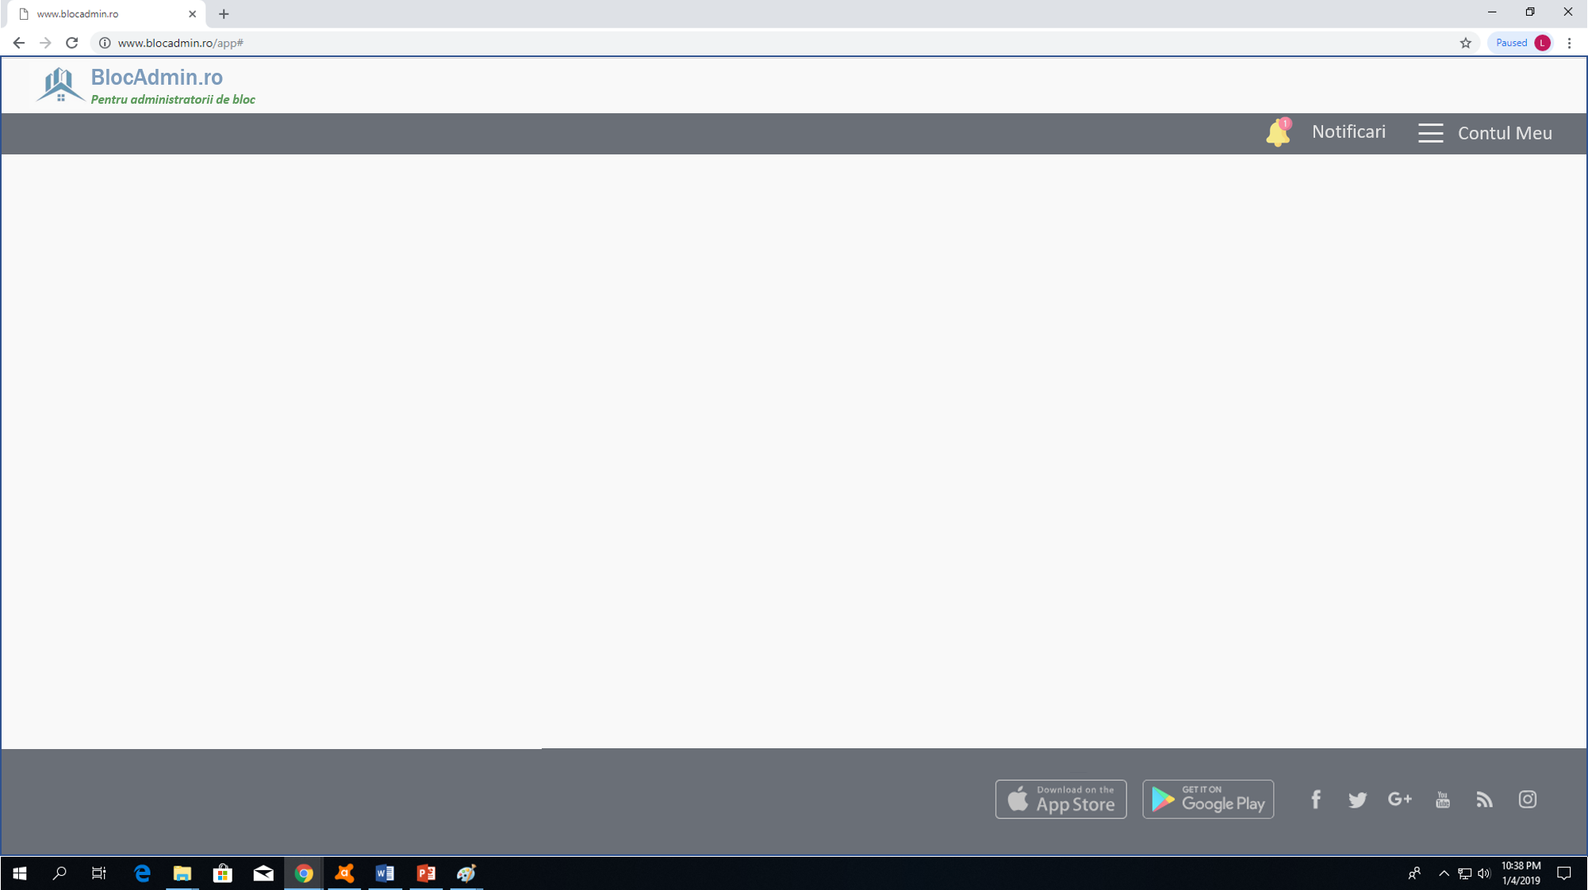
Asociatie
Asociatia de proprietari Vulturul B4A
Indicatii
Aici definesti detaliile apartamentelor.
Sa contimuam cu restul apartamentelorsi prenumele
Bloc
B4
Scara
B
Numar apartament
17
Nume, prenume
Iordache Gh.
Numar camere
3
Numar persoane
4
Suprafata totala m²
43.00
E-mail
iordache@yahoo.com
+
-
Numar telefon
0744556982
+
-
Adauga
Profil
Contoare
Distribuire cheltuieli
Fonduri
Continua

Slide 104
Asociatie
Asociatia de proprietari Vulturul B4A
Indicatii
Aici definesti furnizorii.
Apasa butonul Adauga din dreptul fiecarei categorii de wwwwwwcheltuieliprenumele
Furnizori
Apa
Adauga
Salubritate
Adauga
Electricitate
Adauga
Lift
Adauga
Salarii
Adauga
Caldura
Adauga
Diverse
Adauga
Adauga categorie ce cheltuieli
Continua

Slide 105

Asociatie
Asociatia de proprietari Vulturul B4A
Indicatii
Aici definesti furnizorii.
Apasa butonul Adauga din dreptul fiecarei categorii de wwwwwwcheltuieliprenumele
Furnizori
Adauga furnizor nou de Apa
Apa
Adauga
Nume furnizor
Salubritate
Adauga
Electricitate
CUI
Adauga
Lift
Adresa
Adauga
Cod Client
Salarii
Mod de distribuire a facturilor
Adauga
Caldura
Adauga
Diverse
Pe apartament
Adauga
Adauga categorie ce cheltuieli
Pe persoana
Diferentiat/in functie de contor
Salveaza
Sterge furnizor
Continua

Slide 106
Asociatie
Asociatia de proprietari Vulturul B4A
U
Indicatii
Aici definesti furnizorii.
Apasa butonul Adauga din dreptul fiecarei categorii de wwwwwwcheltuieliprenumele
Furnizori
Adauga furnizor nou de Apa
Apa
Adauga
Nume furnizor
ApaNova SRL
Salubritate
Adauga
Electricitate
CUI
15445658
Adauga
Lift
Adresa
Str. CALEA SEVERINULUI nr. 97, etaj 1.
Adauga
Cod Client
91416967
Salarii
Mod de distribuire a facturilor
Adauga
Caldura
Adauga
Diverse
Pe apartament
Adauga
Adauga categorie ce cheltuieli
Pe persoana
Diferentiat/in functie de contor
Salveaza
Sterge furnizor
Continua

Slide 107
Asociatie
Asociatia de proprietari Vulturul B4A
U
Indicatii
Aici definesti furnizorii.
Apasa butonul Adauga din dreptul fiecarei categorii de wwwwwwcheltuieliprenumele
Furnizori
Adauga furnizor nou de Apa
Apa
Adauga
Nume furnizor
ApaNova SRL
Salubritate
Adauga
Electricitate
CUI
15445658
Adauga
Lift
Adresa
Str. CALEA SEVERINULUI nr. 97, etaj 1.
Adauga
Cod Client
91416967
Salarii
Mod de distribuire a facturilor
Adauga
Caldura
Adauga
Diverse
Pe apartament
Adauga
Adauga categorie ce cheltuieli
Pe persoana
Diferentiat/in functie de contor
Salveaza
Sterge furnizor
Continua

Slide 108
Asociatie
Asociatia de proprietari Vulturul B4A
U
Indicatii
Aici definesti furnizorii.
Apasa butonul Adauga din dreptul fiecarei categorii de wwwwwwcheltuieliprenumele
Furnizori
Editeaza furnizorul ApaNova SRL
Apa
Adauga
Nume furnizor
ApaNova SRL
Salubritate
Adauga
Electricitate
CUI
15445658
Adauga
Lift
Adresa
Str. CALEA SEVERINULUI nr. 97, etaj 1.
Adauga
Cod Client
91416967
Salarii
Mod de distribuire a facturilor
Adauga
Caldura
Adauga
Diverse
Pe apartament
Adauga
Adauga categorie ce cheltuieli
Pe persoana
Diferentiat/in functie de contor
Salveaza
Sterge furnizor
Continua

Slide 109
Asociatie
Asociatia de proprietari Vulturul B4A
Indicatii
Aici definesti detaliile apartamentelor.
Sa contimuam cu restul apartamentelorsi prenumele
Furnizori
Apa
+
ApaNova SRL
Salubritate
+
Rosal Pitesti Group SRL
Electricitate
+
Cez Distributie SA Curent scara
Lift
+
Ascensorul SA
Salarii
+
Florea Mihail
Buscu Gheorghe
Caldura
+
CET Romcomfort Incalzire SA
Diverse
+
Rechizite
Imprimanta
Reparatie usa de la intrare
Adauga categorie ce cheltuieli
Continua

Slide 110
Asociatie
Asociatia de proprietari Vulturul B4A
Indicatii
Aici definesti detaliile apartamentelor.
Sa contimuam cu restul apartamentelorsi prenumele
Furnizori
ApaNova SRL
+
Rosal Pitesti Group SRL
+
Cez Distributie SA
+
Ascensorul SA
+
Florea Mihail
+
Buscu Gheorghe
CET Romcomfort Incalzire SA
+
Rechizite
+
Imprimanta
Reparatie usa de la intrare
Adauga categorie ce cheltuieli
Continua

Slide 111
Adauga furnizor nou de Apa
Nume furnizor
ApaNova SRL
CUI
15445658
Adresa
Str. CALEA SEVERINULUI nr. 97, etaj 1.
Cod Client
91416967
Salveaza
Sterge furnizor

Slide 112
Adauga furnizor nou de Apa
Nume furnizor
CUI
Adresa
Cod Client
Salveaza
Sterge furnizor

Slide 113
Adauga furnizor nou de Apa
Nume furnizor
CUI
Adresa
Cod Client
Mod de distribuire a facturilor
Pe apartament
Pe persoana
Diferentiat/in functie de contor
Salveaza
Sterge furnizor

Slide 114
Asociatie
Asociatia de proprietari Vulturul B4A
Indicatii
Aici definesti furnizorii.
Apasa butonul Adauga din dreptul fiecarei categorii de wwwwwwcheltuieliprenumele
Furnizori
Apa
Adauga
Salubritate
Adauga
Electricitate
Adauga
Lift
Adauga
Salarii
Adauga
Caldura
Adauga
Diverse
Adauga
Adauga categorie ce cheltuieli
Continua

Slide 116
BlocAdmin.ro
Pentru administratorii de bloc
Notificari
Contul Meu
Mostra de background
Continua

Slide 117
BlocAdmin.ro
Pentru administratorii de bloc
Notificari
Contul Meu

Slide 118
BlocAdmin.ro
Pentru administratorii de bloc
Notificari
Contul Meu
Asociatie
Asociatia de proprietari Vulturul B4A
Indicatii
Aici definesti furnizorii.
Apasa butonul
Adauga furnizor din dreptul fiecarei categorii de cheltuieli
Apasa butonul
Adauga categorie de cheltuieli
pentru a adauga o alta categorie de cheltuieli, inafara de cele predefinite
Furnizori
Salubritate
Adauga furnizor
Electricitate
Adauga furnizor
Intretinere lift
Adauga furnizor
Service interfon
Adauga furnizor
Apa
Adauga furnizor
Salarii
Adauga furnizor
Caldura
Adauga furnizor
Diverse
Adauga furnizor
Adauga categorie de cheltuieli
Continua
< Inapoi

Slide 119
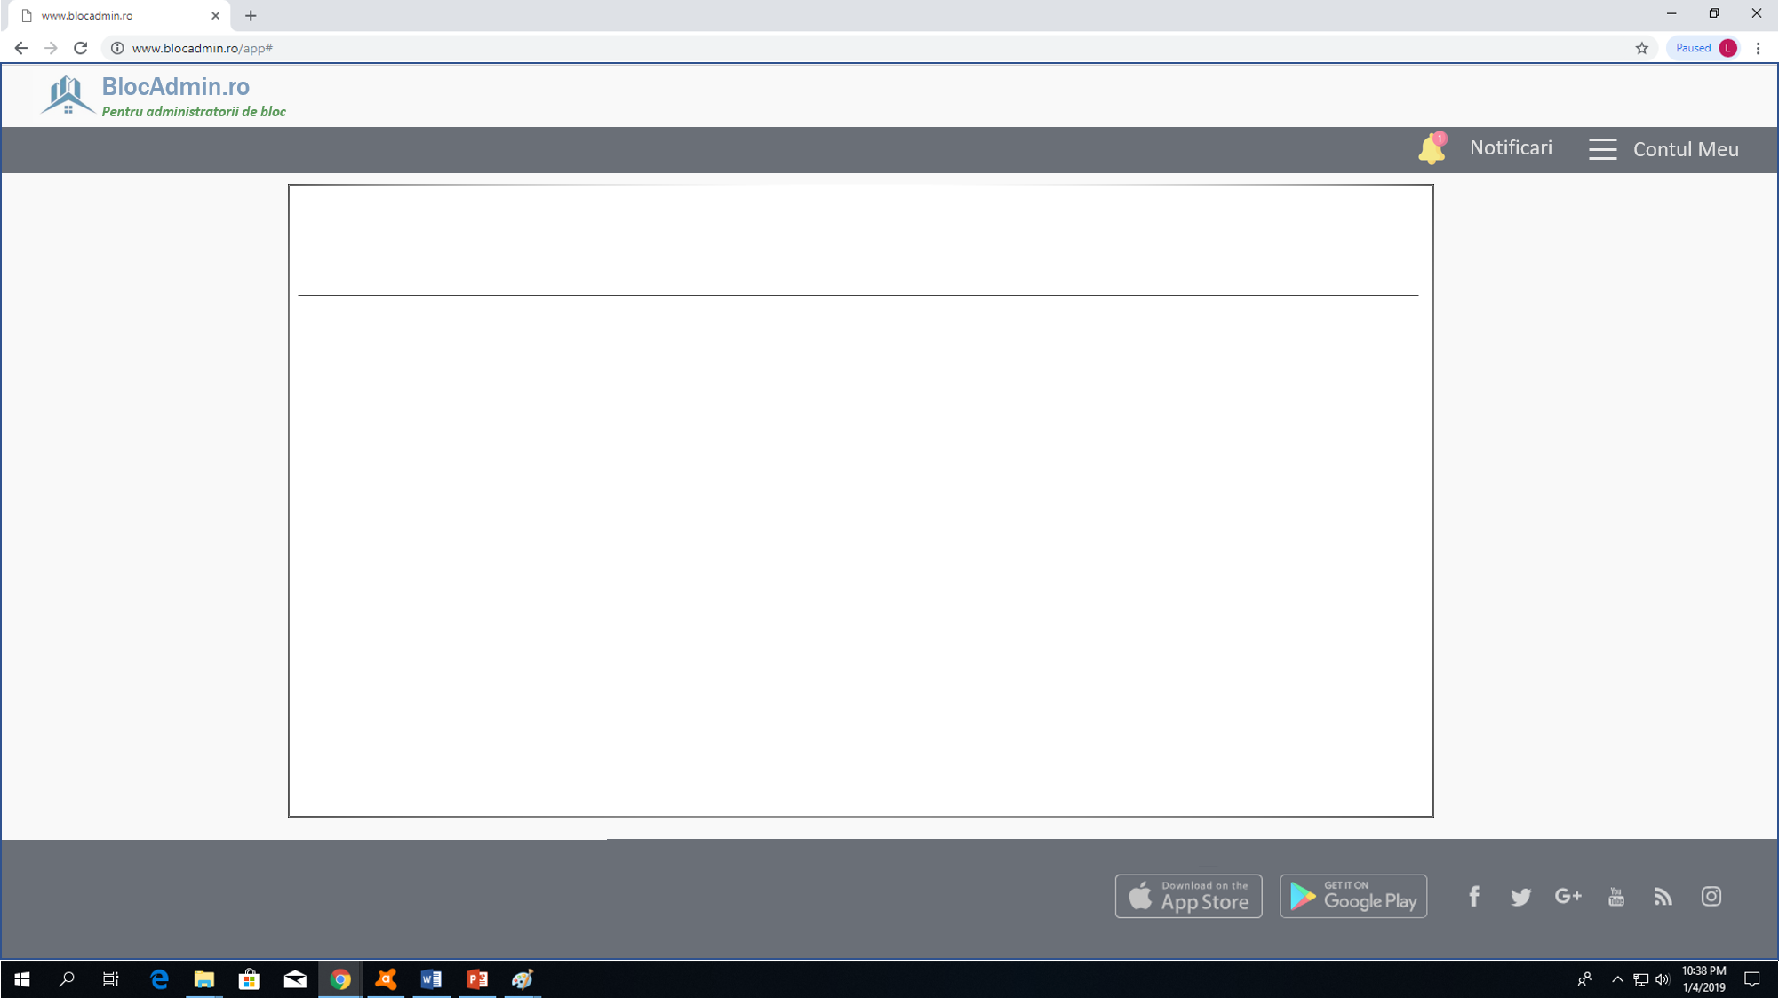
Cu background

